Slide 1
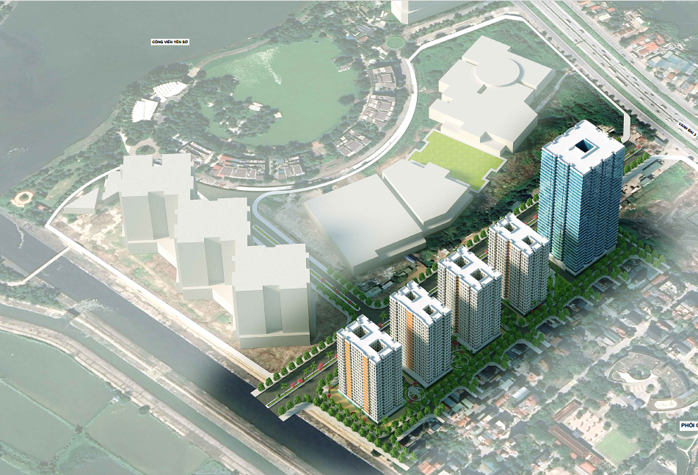
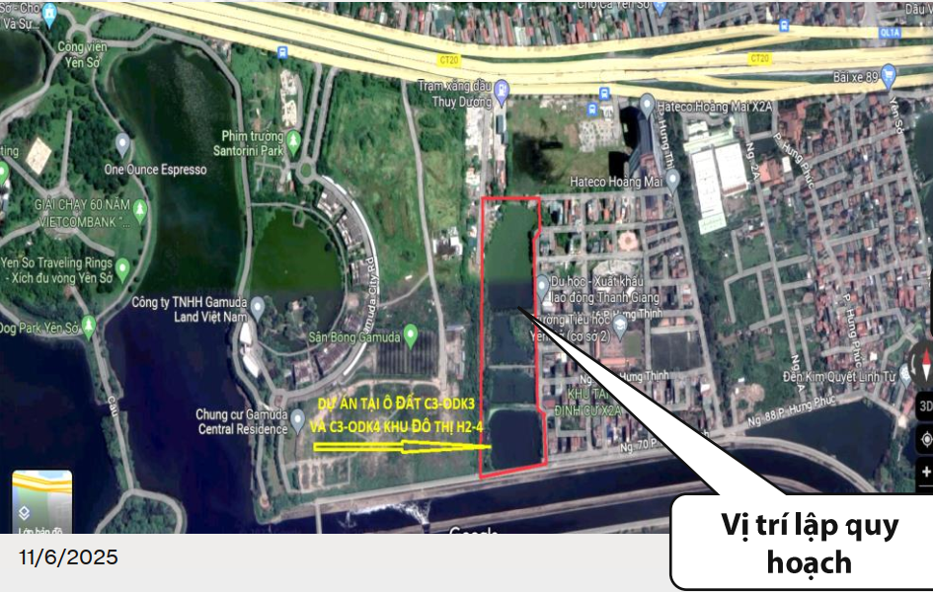
BPTC NHÀ Ở XÃ HỘI YÊN SỞ
TỔNG QUAN VỀ DỰ ÁN
TÊN DỰ ÁN: DỰ ÁN NHÀ Ở CHO LỰC LƯỢNG VŨ TRANG CÔNG AN NHÂN DÂN (NHÀ Ở XÃ HỘI CHO CÁN BỘ, CHIẾN SỸ CÔNG AN) TẠI Ô ĐẤT C3-ODK3 VÀ C3-ODK4 THUỘC QUY HOẠCH PHÂN KHU ĐÔ THỊ H2-4, PHƯỜNG YÊN SỞ, THÀNH PHỐ HÀ NỘI
CHỦ ĐẦU TƯ: LIÊN DANH CÔNG TY CỔ PHẦN ĐẦU TƯ TÀI CHÍNH VÀ AN NINH CÔNG NGHỆ ITF VÀ CÔNG TY TNHH PHÁT TRIỂN TIỀN PHONG
ĐỊA ĐIỂM XÂY DỰNG: Ô ĐẤT C3-ODK3 VÀ C3-ODK4 - PHƯỜNG YÊN SỞ, TP HÀ NỘI
N01
QUY MÔ: NHÀ THƯƠNG MẠI N01: (4B+38F+R); NƠXH (CT01,CT02): 2B+21F+R
ĐƠN VỊ THI CÔNG PHẦN THÔ: BAN XDDD
CT01
CT02-1
CT02-2
CT02-3
Vị trí dự án

Slide 2
BPTC NHÀ Ở XÃ HỘI YÊN SỞ
VỊ TRÍ DỰ ÁN - ĐƯỜNG TIẾP CẬN
ĐIỂM KẾT NỐI GIAO THÔNG
Vị trí dự án

Slide 3
Nhà ở xã hội
Yên Sở
VỊ TRÍ DỰ ÁN, ĐƯỜNG TIẾP CẬN
1. SỬ DỤNG ĐƯỜNG NỘI KHU TÁI ĐỊNH CƯ X2A: ĐƯỜNG NHỎ, ĐI QUA KHU DÂN CƯ ĐÔNG ĐÚC
2. ĐỀ XUẤT: THUÊ ĐƯỜNG QUA BÃI XE TẢI PHÍA TÂY DỰ ÁN ĐỂ LÀM ĐƯỜNG KẾT NỐI
* HIỆN TRẠNG: - ĐANG LÀ KHU VỰC BÃI XE KHÔNG PHÉP
- KẾT NỐI TRỰC TIẾP VỚI ĐƯỜNG GOM VÀNH ĐAI 3
- KHI BẮT ĐẦU DỰ ÁN SẼ TIẾP CẬN ĐỂ ĐÀM PHÁN MƯỢN ĐƯỜNG

Slide 4
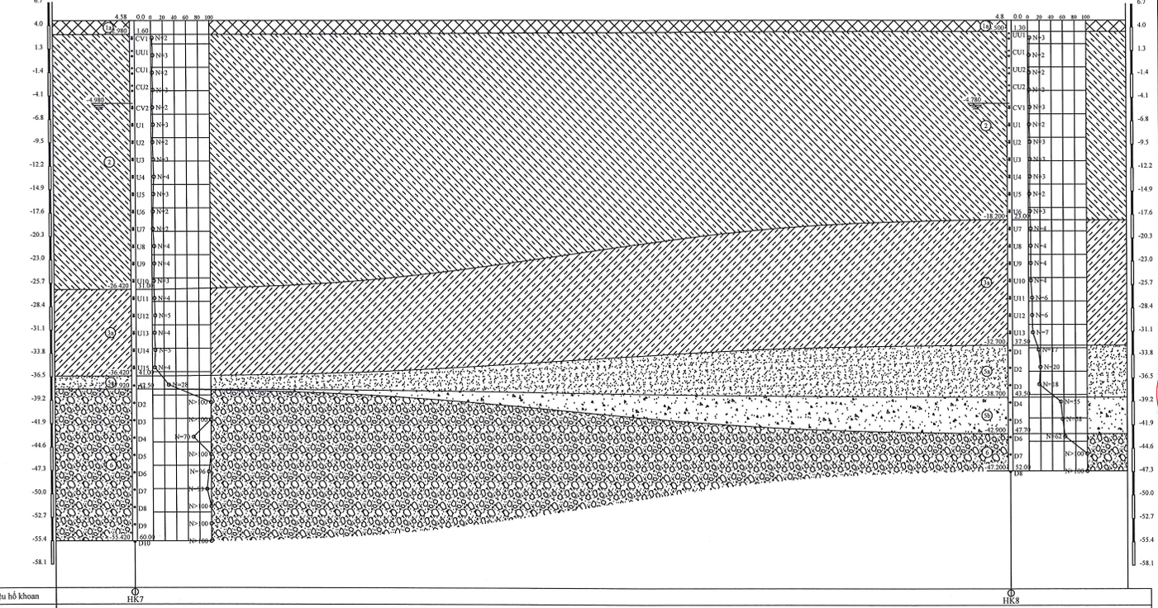
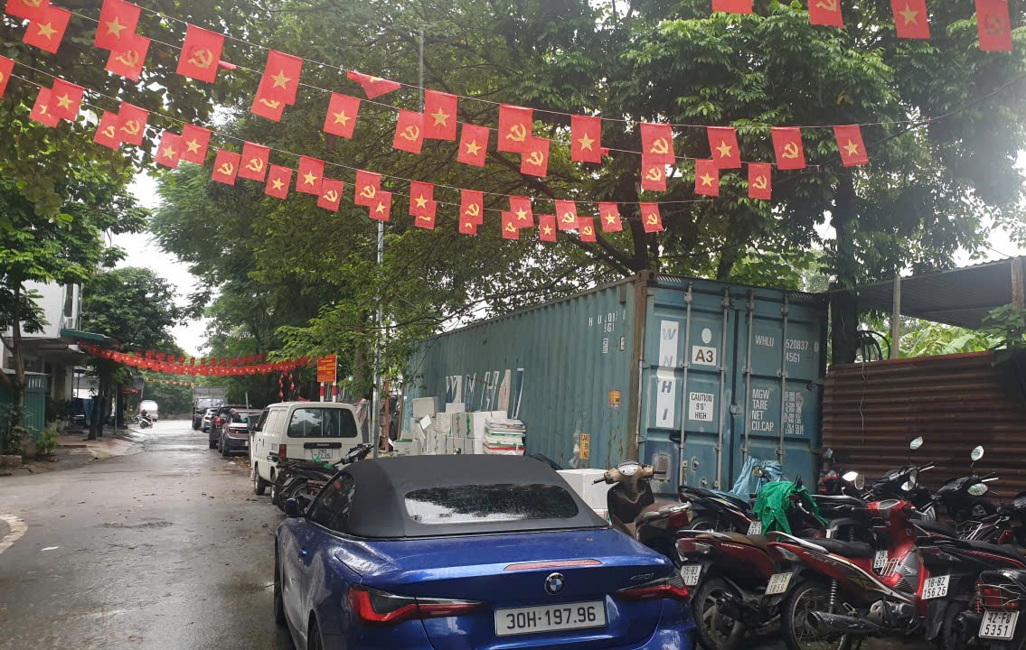
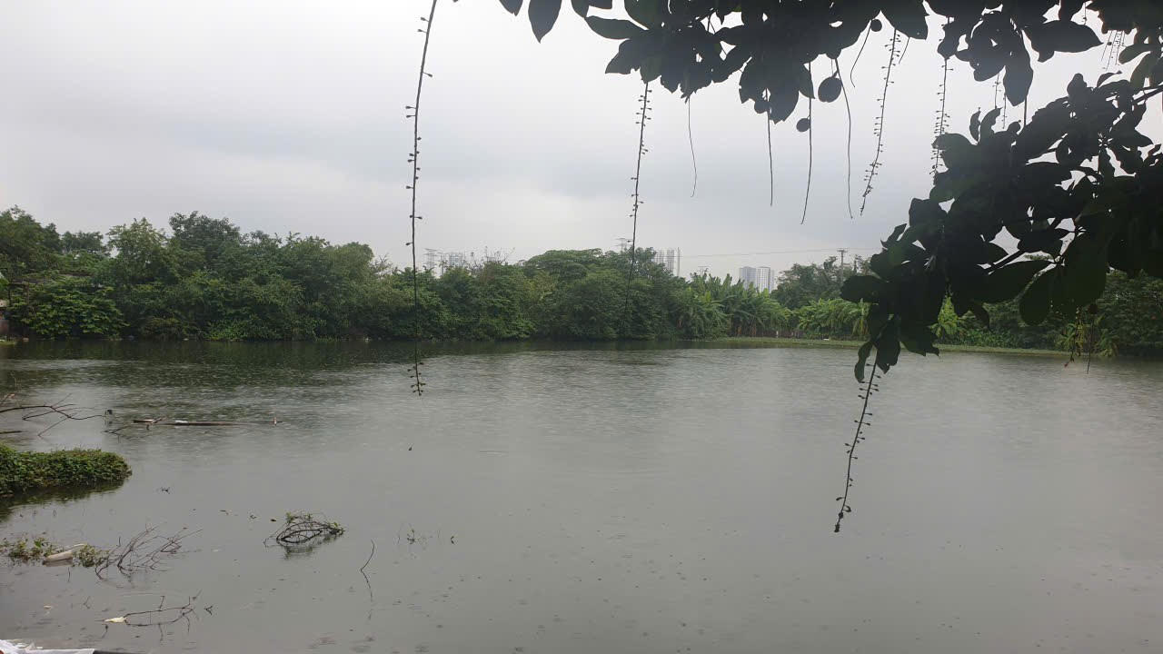
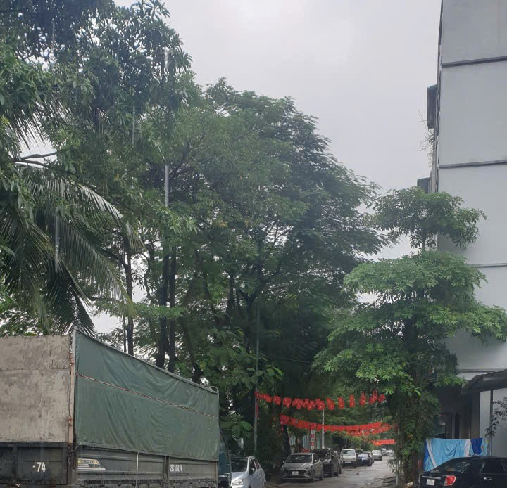
BPTC NHÀ Ở XÃ HỘI YÊN SỞ
Nhà ở xã hội
Yên Sở
ĐIỀU KIỆN ĐỊA HÌNH, ĐỊA CHẤT VÀ BỐI CẢNH XÃ HỘI DỰ ÁN
ĐỊA HÌNH:
Địa hình xung quanh dự án bằng phẳng, có cao độ trung bình +4.7m. Vị trí các tòa nhà là các ao tự nhiên có chiều sâu nước 1.5 -:- 2.0m
ĐỊA CHẤT:
Dự án tại Phường Yên Sở có lớp đất sét pha dẻo chảy chiều sâu từ 15.5-27.5m. Cọc khoan nhồi đặt vào lớp đất số 6 sỏi cuội. Nền đất rất yếu nên BPTC hố móng cần phải được thiết kế, tính toán thẩm tra và thi công phối hợp chặt chẽ giữa các bên liên quan.
XÃ HỘI:
Mặt phía Đông dự án giáp với đường nội bộ khu tái định cư X2A đã xây dựng nhà liền kề từ 3-5 tầng, dân cư đã sinh sống ổn định. Khoảng cách từ ranh Dự án đến dãy nhà liền kề nhỏ nhất là 15m.
GIAO THÔNG:
Dự án kết nối với đường vành đai III Hà nội qua đường Hưng Thịnh vào khu tái định cư X2A, qua đường nội khu để tiếp cận dự án. Điều kiện để vận chuyển thiết bị, vật tư vào dự án có nhiều điểm không thuận lợi.

Slide 5
BPTC NHÀ Ở XÃ HỘI YÊN SỞ
ĐÁNH GIÁ ĐIỀU KIỆN TRIỂN KHAI DỰ ÁN
ĐỊA HÌNH:
VỊ TRÍ:
Thuận lợi:
Địa hình bằng phẳng, mặt bằng đủ rộng để bố trí sắp xếp công trường
Bờ đất đã hình thành lâu tạo thành bờ ngăn nước mặt xâm nhập, có thể tiếp cận với kênh của trạm bơm Yên Sở.
Bất lợi:
Ao tự nhiên có chiều sâu thấp hơn mặt bằng chung: Phải san lấp, cải tạo mặt bằng trước khi thi công
Thuận lợi:
Xa trung tâm thành phố
Ba mặt không giáp khu dân cư, giảm khả năng xung đột.
Gần VĐIII Hà Nội, thuận cho việc di chuyển và huy động
Bất lợi:
Mặt phía đông giáp nhà dân ảnh hưởng đến việc tổ chức thi công
Phương tiện, vật tư phải tiếp cận thông qua đường nội khu dân cư
XÃ HỘI
GIAO THÔNG:
Thuận lợi:
Không gần khu dân cư đông đúc nên giảm được các ảnh hưởng đến/từ khu dân cư
3 mặt không giáp khu dân cư, thuận lợi cho công tác bảo vệ, an ninh an toàn khi thực hiện DA.
Bất lợi:
Hàng rào dự án trải dài khó kiểm soát, cần tăng cường công tác an ninh
Thuận lợi:
Dự án nằm ngoài vành đai III, không bị hạn chế thời gian
Điểm kết nối thuận lợi.
Bất lợi:
Hiện chỉ có một đường tiếp cận duy nhất
Phải đi qua khu dân cư, khổ đường hẹp, góc cua nhỏ
Thói quen chiếm dụng đường công cộng của dân cư đã hình thành lâu, cản trở một phần việc di chuyển.

Slide 6
Nhà ở xã hội
Yên Sở
THÔNG SỐ QUY HOẠCH
TT | Hạng mục | Diện tích ô đất | Tầng cao | DTXD | MĐXD | Tổng diện tích sàn | Số căn hộ dự kiến | Dân số | Tỷ lệ đất ở | Diện tích sàn nhà ở dự kiến
I | Đất đường giao thông | 5140.0
II | Đất xây dựng nhà ở | 25193.0 |  | 9320.6 | 37.0% | 274,406 | 1,820 | 5,000 | 100.0% | 155,504
II.1 | Đất xây dựng nhà ở xã hội | 20154.5 | 21 | 5851.7 | 29.0% | 148,800 |  |  | 80.0% | 78,000
1 | CT1 (21 tầng và 02 tầng hầm) | 5872.8 | 21 | 1422.8 | 24.23% | 35,617 | 311 | 699 | 23.3%
1.1 | Diện tích xây dựng tầng hầm |  | 2 | 2944.0 |  | 5,888
1.2 | Khối đế 1 |  | 1 | 1422.8 |  | 1,423
1.3 | Khối tháp 2-12,15-21 |  | 18 | 1422.8 |  | 25,610
1.4 | Khối tháp 13,14 |  | 2 | 1223.0 |  | 2,446
1.5 | Tầng tum |  | 1 | 250.0 |  | 250
1.6 | Diện tích cây xanh | 1174.6 |  |  | 20.00%
1.7 | Diện tích sân vườn, giao thông | 4698.2
2 | CT2 (21 tầng và 02 tầng hầm) | 14281.7 | 21 | 4428.9 | 31.01% | 113,183 | 939 | 2,287 | 56.7%
2.1 | Diện tích xây dựng tầng hầm |  | 2 | 10094.0 |  | 20,188
2.2 | Khối đế 1 |  | 1 | 4428.9 |  | 4,429
2.3 | Khối tháp 2-12,15-21 |  | 18 | 4428.9 |  | 79,720
2.4 | Khối tháp 13,14 |  | 2 | 4047.9 |  | 8,096
2.5 | Tầng tum |  | 1 | 750.0 |  | 750
2.6 | Diện tích cây xanh | 2856.3 |  |  | 20.00%
2.7 | Diện tích sân vườn, giao thông | 11425.4
II.2 | Đất xây dựng nhà ở thương mại | 5038.5 | 35.00 | 3468.9 | 68.85% | 125,606 | 570 | 2,014 | 20% | 77,504
1 | NO1 (35 tầng và 04 tầng hầm) | 5038.5 | 35 | 3468.9 | 68.85% | 125,606 |  |  | 20%
1.1 | Khu vực tầng hầm (4 tầng hầm) |  | 4 | 5038.5 |  | 20,154
1.2 | Khối đế tầng 1 |  | 1 | 3194.2 |  | 3,194
1.3 | Khối đế tầng 2-3 |  | 2 | 2678.6 |  | 5,357
1.4 | Khối đế tầng 4 |  | 1 | 3468.9 |  | 3,469
1.3 | Khối tháp 5-35 |  | 31 | 2985.0 |  | 92,536
1.4 | Tầng tum |  | 1 | 895.5 |  | 896
1.5 | Diện tích cây xanh | 1007.7 |  |  | 20.00%
1.6 | Diện tích sân vườn, giao thông | 4030.8
III | Tổng diện tích đất | 30333.0 |  | 9320.6 | 30.73%

Slide 7
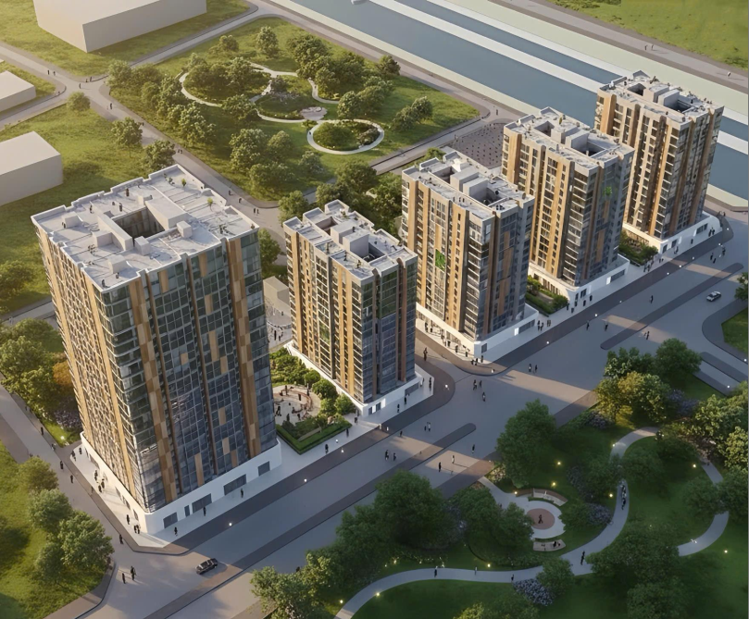
BPTC NHÀ Ở XÃ HỘI YÊN SỞ
TỔ CHỨC THỰC HIỆN DỰ ÁN

Slide 8
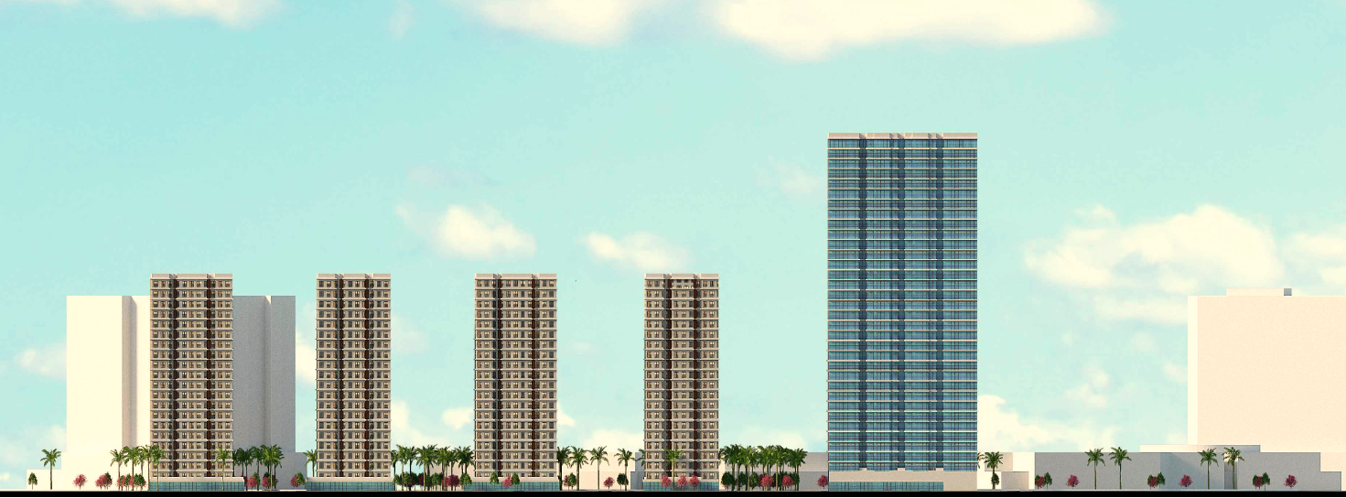
Nhà ở xã hội
Yên Sở
PHẠM VI CÔNG VIỆC
CHỦ ĐẦU TƯ
TỔNG THẦU (………..)
THẦU PHỤ MÓNG CỌC
THẦU PHỤ VÒNG VÂY, HỆ VĂNG CHỐNG
NHÀ CUNG CẤP VT, THIẾT BỊ
BAN XDDD THI CÔNG PHẦN THÔ, HẠ TẦNG CẢNH QUAN NGOÀI NHÀ
THẦU PHỤ THI CÔNG CƠ ĐIỆN
THẦU PHỤ THI CÔNG HOÀN THIỆN
THẦU PHỤ KHÁC

Slide 9
BPTC NHÀ Ở XÃ HỘI YÊN SỞ
Nhà ở xã hội
Yên Sở
PHẠM VI CÔNG VIỆC
PHẠM VI CÔNG VIỆC:
Phần ngầm
Bê tông cốt thép móng + tầng hầm
Hoàn thiện tầng hầm: Xây trát, ốp, lát, sơn ,bả
(Các phần việc thuê thầu phụ bên ngoài: công tác đất, cọc nhồi, cừ chống+ văng, chống thấm, cửa,… ME, PCCC…)
Phần thân
Bê tông cốt thép phần thân
Hoàn thiện ướt phần thân: xây, trát, ốp, lát, sơn ,bả
(Các công việc thuê thầu phụ: các công tác hoàn thiện khô: cửa, trần, vách, kính,… ME, PCCC…)

Slide 10
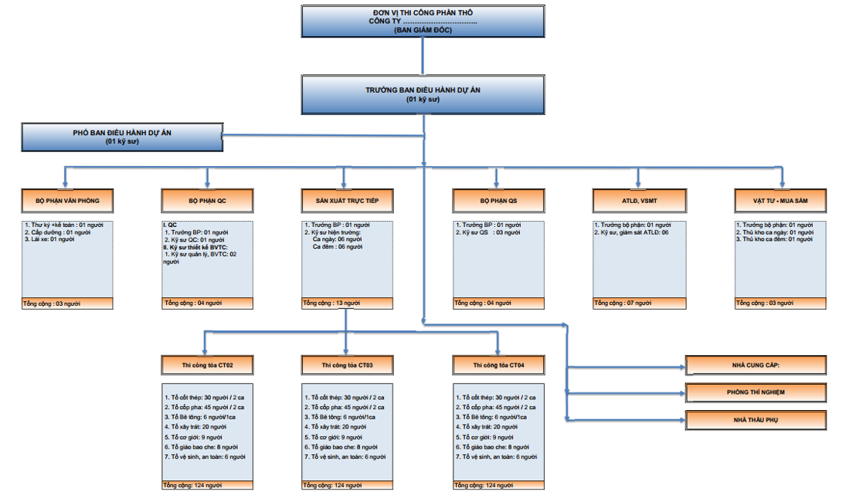
Nhà ở xã hội
Yên Sở
SƠ ĐỒ TỔ CHỨC BAN ĐIỀU HÀNH THI CÔNG
BĐH: 36 người gồm: 1 trưởng ban, 1 phó ban, 30 kỹ sư, 4 gián tiếp không cần trình độ đại học
Tổ cơ giới: 2 cẩu tháp, 4 vận thăng, 1 xúc cấp liệu, 2 xe nâng

Slide 11
BPTC NHÀ Ở XÃ HỘI YÊN SỞ
Nhà ở xã hội
Yên Sở
SƠ ĐỒ TỔ CHỨC, PHẠM VI CÔNG VIỆC
STT | Mô tả | Đơn vị | Số lượng | Thời gian | Ghi chú
1 | Nhân công thi công phần ngầm | người | 210 | 6 tháng
2 | Nhân công thi công phần thân | người | 180 | 8 tháng
3 | Nhân công hoàn thiện | người | 180 | 8 tháng
4 | Số lượng CN trung bình | người | 165
5 | Số lượng CN lớn nhất | người | 300

Slide 12
BPTC NHÀ Ở XÃ HỘI YÊN SỞ
CÁC BIỆN PHÁP THI CÔNG CHÍNH
* BIỆN PHÁP THỂ HIỆN BỐ TRÍ CHUNG, BIỆN PHÁP CHỦ ĐẠO ĐỂ THI CÔNG CÁC TÒA CÓ HẦM LIÊN THÔNG GỒM CT02-1, CT02-2, CT02-3
* CÁC TÒA CÒN LẠI GỒM CT01 VÀ N01 SẼ ĐƯỢC TỔ CHỨC THI CÔNG SAU

Slide 13
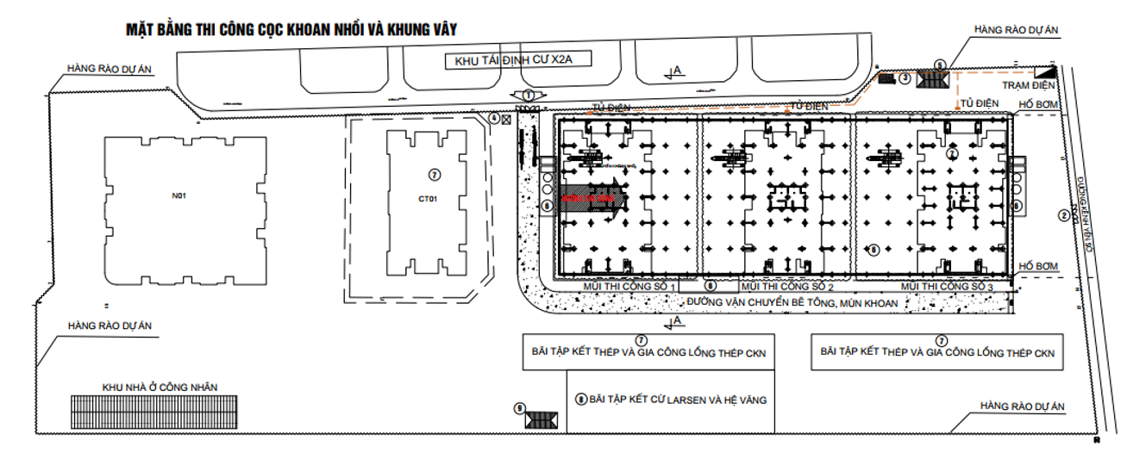
BPTC NHÀ Ở XÃ HỘI YÊN SỞ
Nhà ở xã hội
Yên Sở
SƠ ĐỒ BỐ TRÍ MẶT BẰNG THI CÔNG GIAI ĐOẠN CỌC NHỒI- KHUNG VÂY

Slide 14
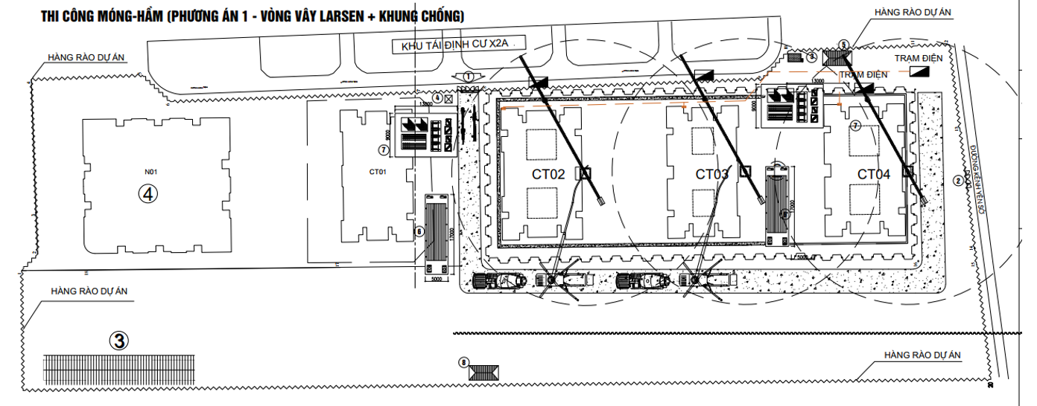
BPTC NHÀ Ở XÃ HỘI YÊN SỞ
Nhà ở xã hội
Yên Sở
SƠ ĐỒ BỐ TRÍ MẶT BẰNG THI CÔNG GIAI ĐOẠN HẦM

Slide 15
BPTC NHÀ Ở XÃ HỘI YÊN SỞ
Nhà ở xã hội
Yên Sở
TIẾN ĐỘ THỰC HIỆN
CT02-1; CT02-2; CT02-3
CT01
N01
BẮT ĐẦU: 12-01-2026
BẮT ĐẦU: 30-03-2026
BẮT ĐẦU: 09-04-2026
XONG HẦM: 05-10-2026
XONG HẦM: 25-01-2027
XONG HẦM: 11-06-2027
CẤT NÓC: 28-05-2027
CẤT NÓC: 15-01-2028
CẤT NÓC: 31-05-2028
BÀN GIAO: 23-01-2028
BÀN GIAO: 23-01-2028
BÀN GIAO: 03-10-2028
Tiến độ chi tiết slice tiếp theo

Slide 16
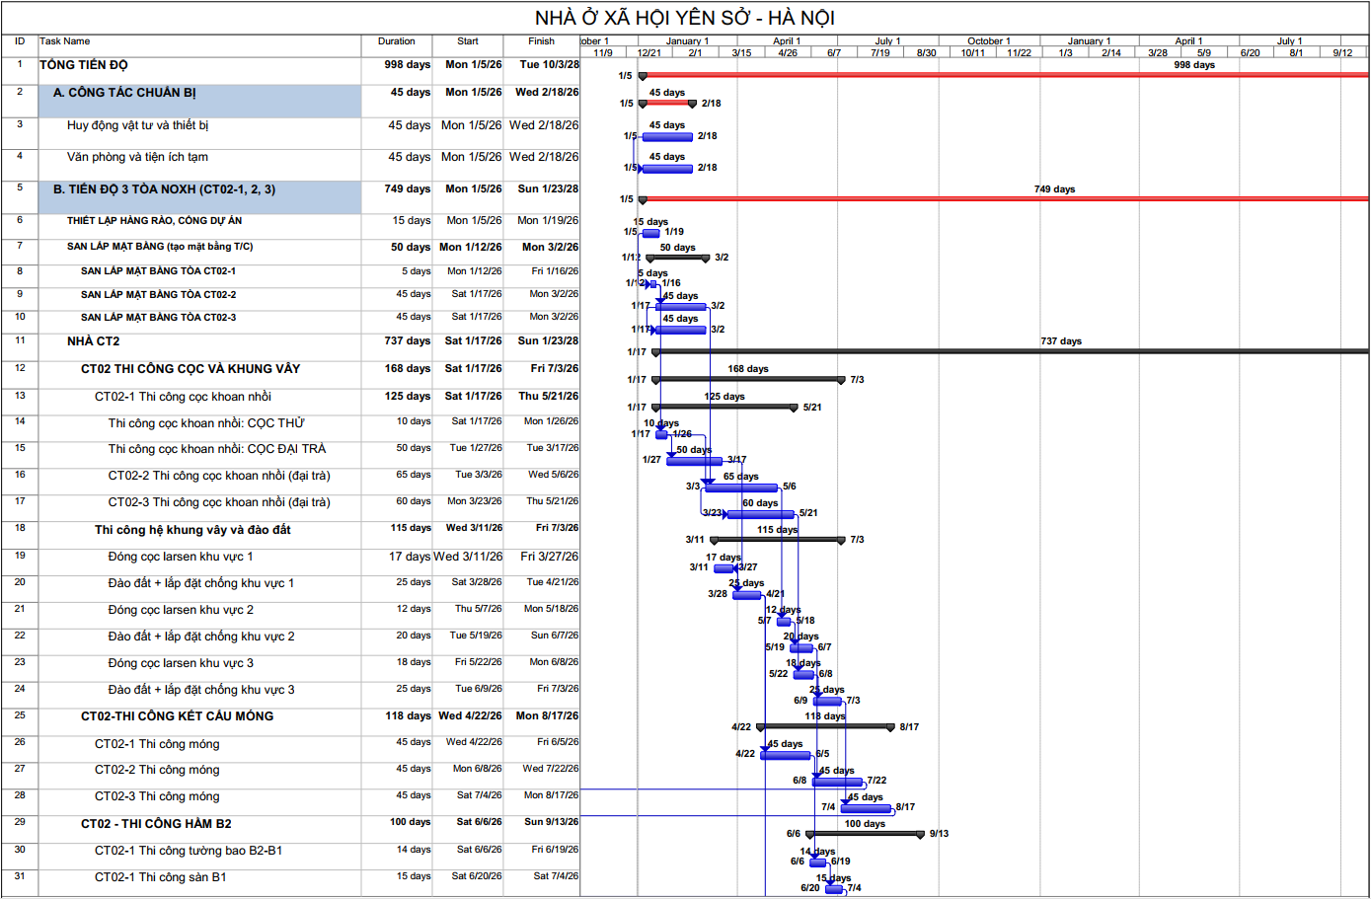
BPTC NHÀ Ở XÃ HỘI YÊN SỞ
Nhà ở xã hội
Yên Sở
TIẾN ĐỘ THỰC HIỆN

Slide 17
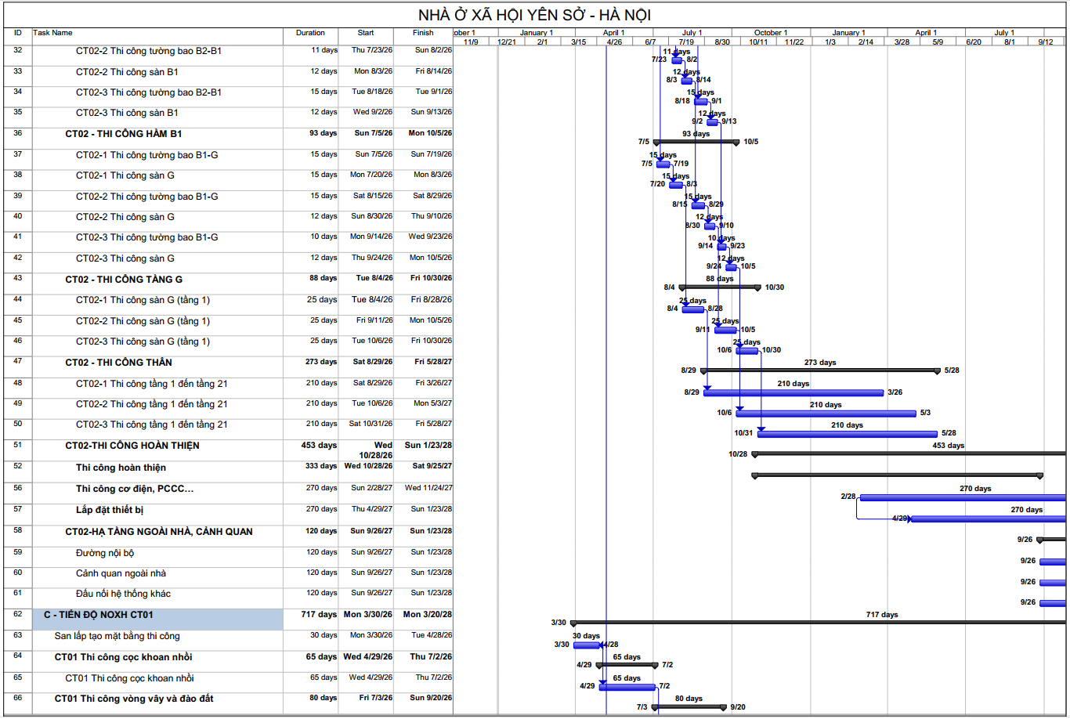
Nhà ở xã hội
Yên Sở
TIẾN ĐỘ THỰC HIỆN

Slide 18
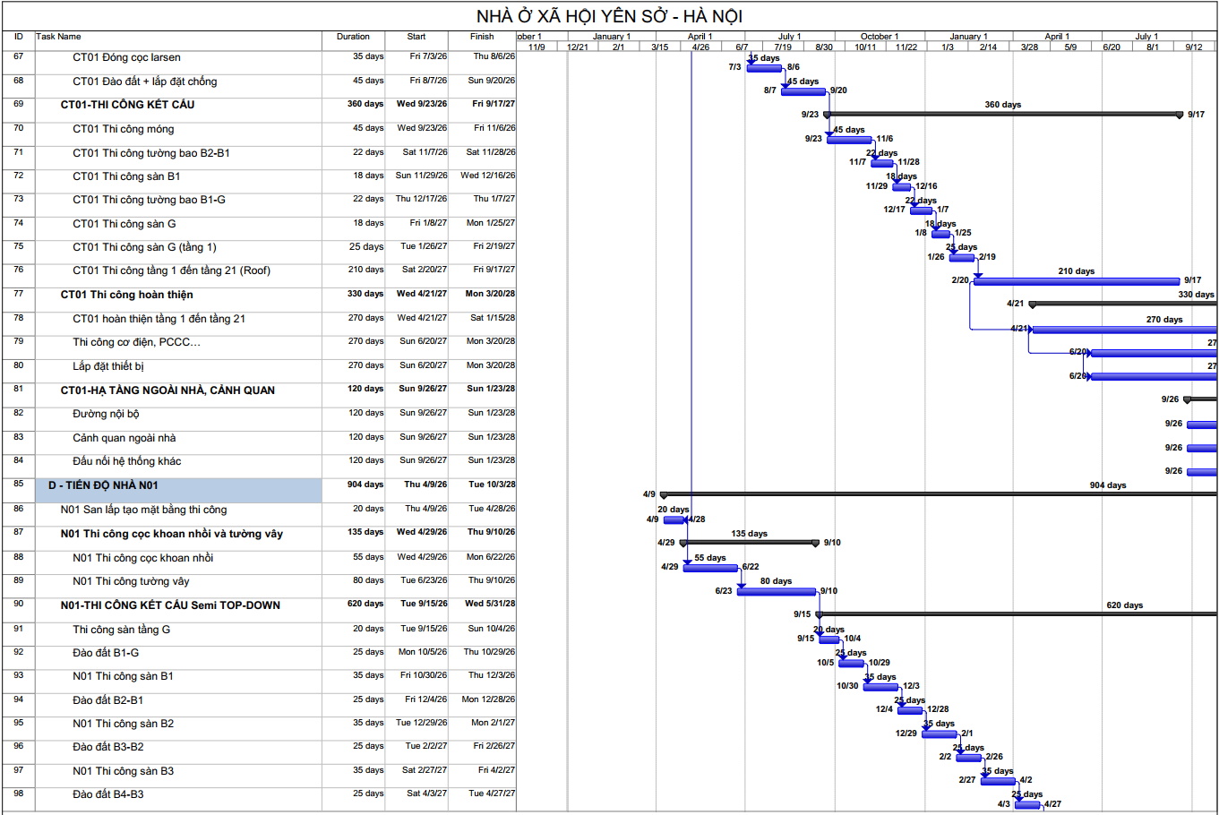
BPTC NHÀ Ở XÃ HỘI YÊN SỞ
Nhà ở xã hội
Yên Sở
TIẾN ĐỘ THỰC HIỆN

Slide 19
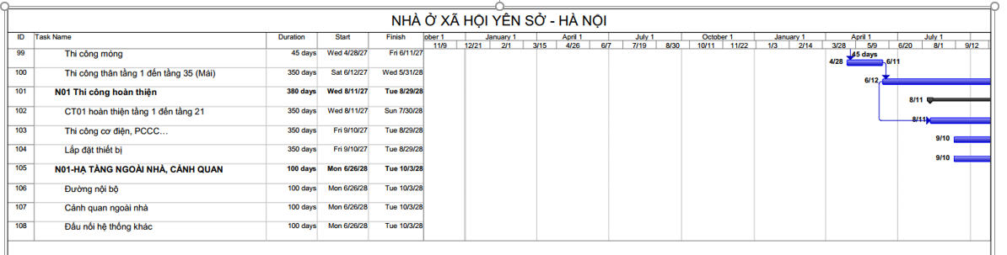
BPTC NHÀ Ở XÃ HỘI YÊN SỞ
Nhà ở xã hội
Yên Sở
TIẾN ĐỘ THỰC HIỆN

Slide 20
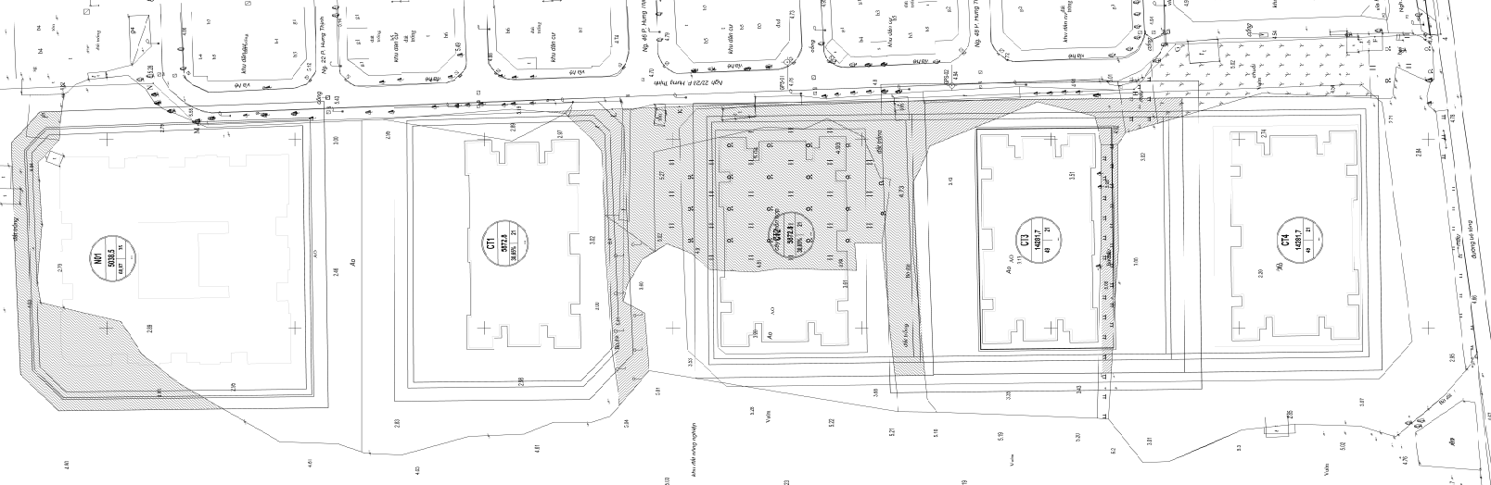
BPTC NHÀ Ở XÃ HỘI YÊN SỞ
Nhà ở xã hội
Yên Sở
HIỆN TRẠNG DỰ ÁN, PHƯƠNG ÁN SAN NỀN
N01
N01
CT2-1
CT2-2
CT2-3
Phạm vi có sẵn vật liệu, hạ cốt từ +4.9 đến +3.1 để lấy vật liệu san lấp
CAO ĐỘ HIỆN TRẠNG XUNG QUANH DỰ ÁN: +4.7
CAO ĐỘ BÌNH QUÂN ĐÁY AO: +2.2 -:- +3.1
CAO ĐỘ ĐỀ XUẤT CỐT SAN NỀN: +3.1
KHỐI LƯỢNG VẬT LIỆU MƯỢN: 7.200 m3 chặt
Kiến nghị: Lựa chọn cốt san nền: +3.10 m

Slide 21
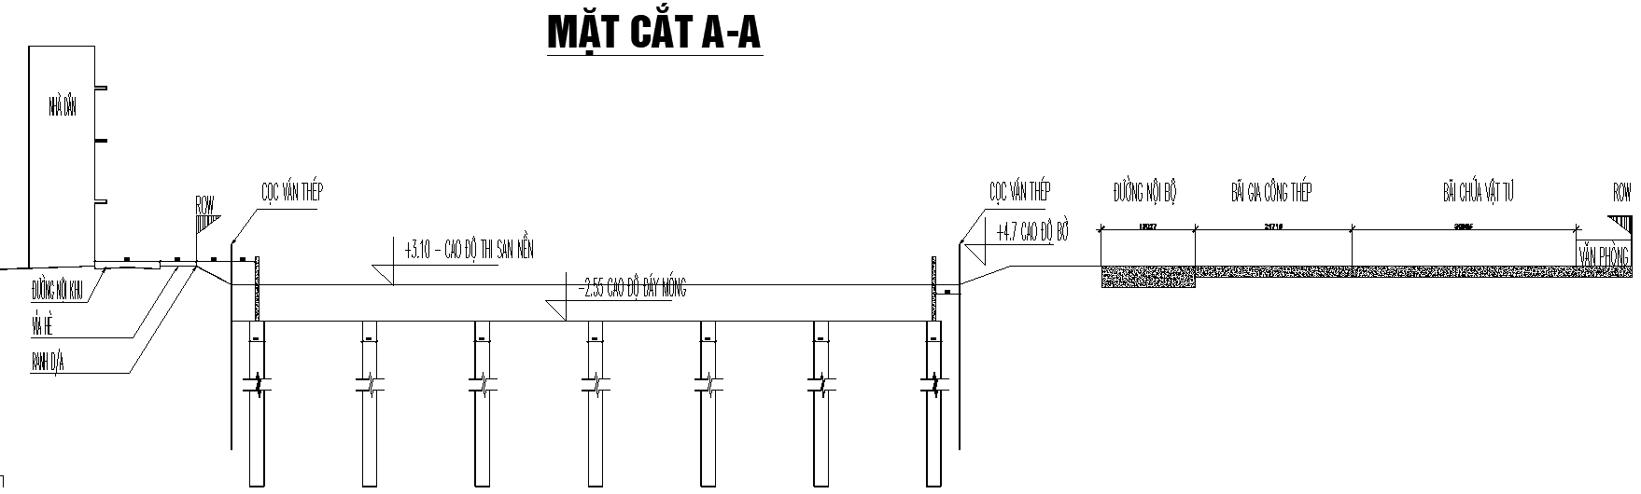
BPTC NHÀ Ở XÃ HỘI YÊN SỞ
Nhà ở xã hội
Yên Sở
MẶT CẮT LỰA CHỌN CỐT CAO ĐỘ SAN NỀN
+3.100: SAN NỀN

Slide 22
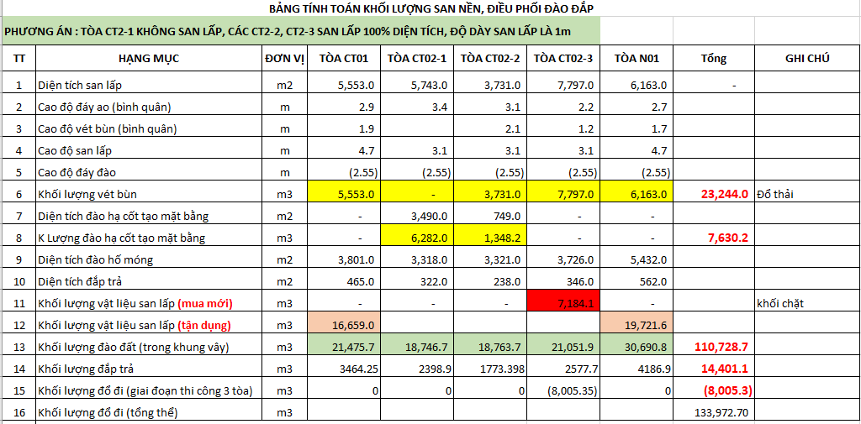
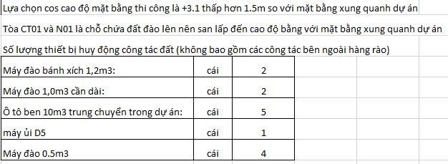
BPTC NHÀ Ở XÃ HỘI YÊN SỞ
Nhà ở xã hội
Yên Sở
PHƯƠNG ÁN SAN NỀN
KHỐI LƯỢNG ĐÀO TẬN DỤNG LẤP: 7.630 M3
KHỐI LƯỢNG MUA : 7.184 M3

Slide 23
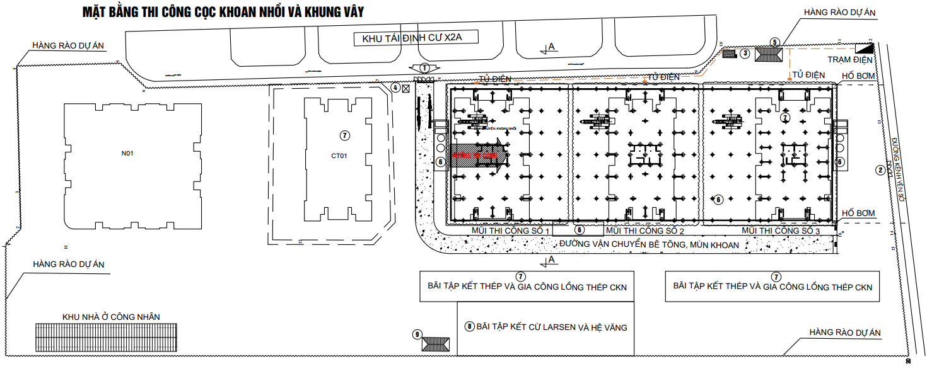
BPTC NHÀ Ở XÃ HỘI YÊN SỞ
Nhà ở xã hội
Yên Sở
MẶT BẰNG BỐ TRÍ CHUNG THI CÔNG MÓNG CỌC KHOAN NHỒI, KHUNG VÂY

Slide 24
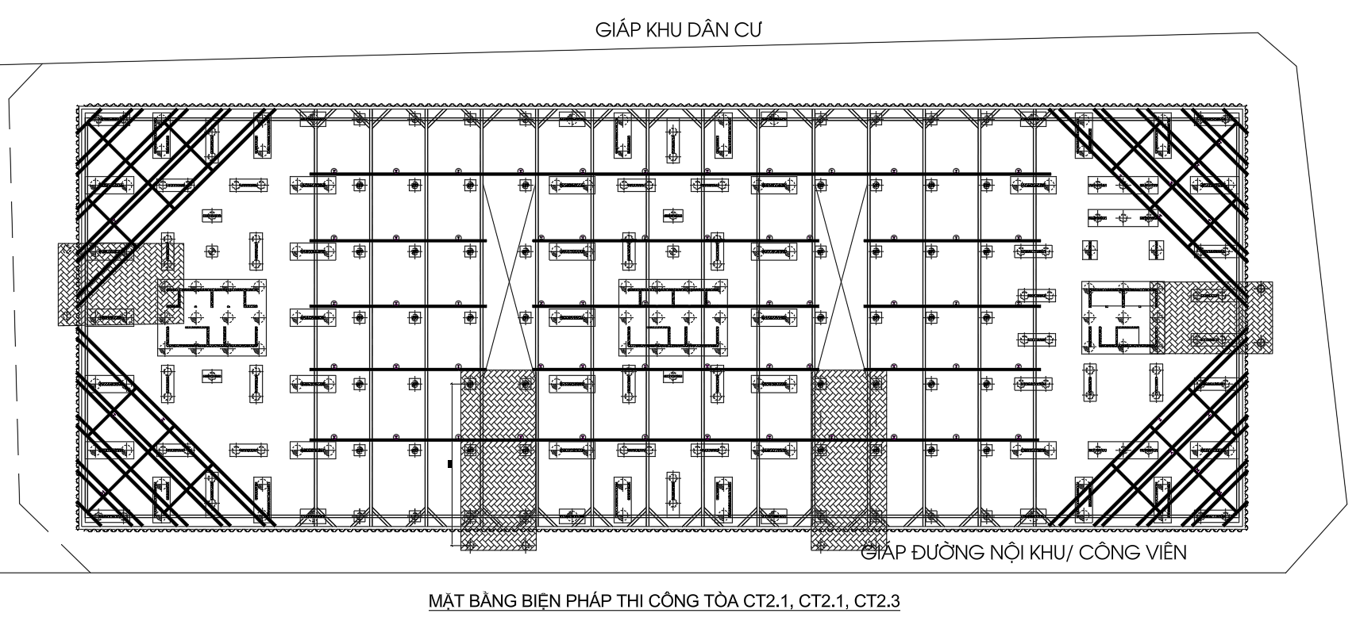
Nhà ở xã hội
Yên Sở
PHƯƠNG ÁN THI CÔNG ĐÀO ĐẤT
PHƯƠNG ÁN 1: THI CÔNG VĂNG CHỐNG ĐÀO MỞ

Slide 25
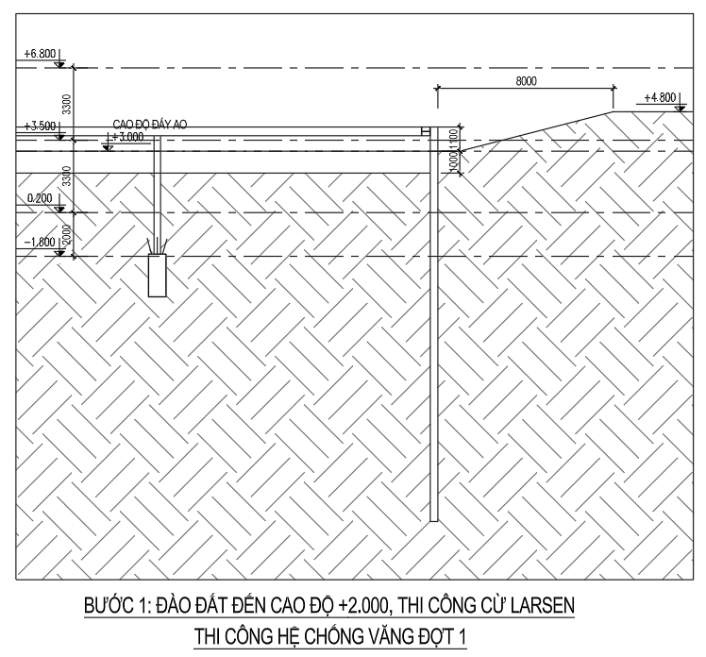
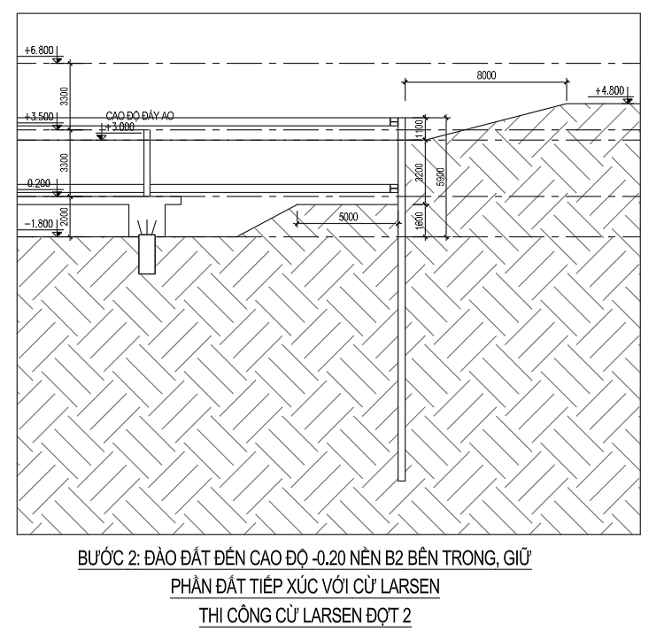
Nhà ở xã hội
Yên Sở
PHƯƠNG ÁN THI CÔNG ĐÀO ĐẤT
PHƯƠNG ÁN 1: THI CÔNG VĂNG CHỐNG ĐÀO MỞ

Slide 26
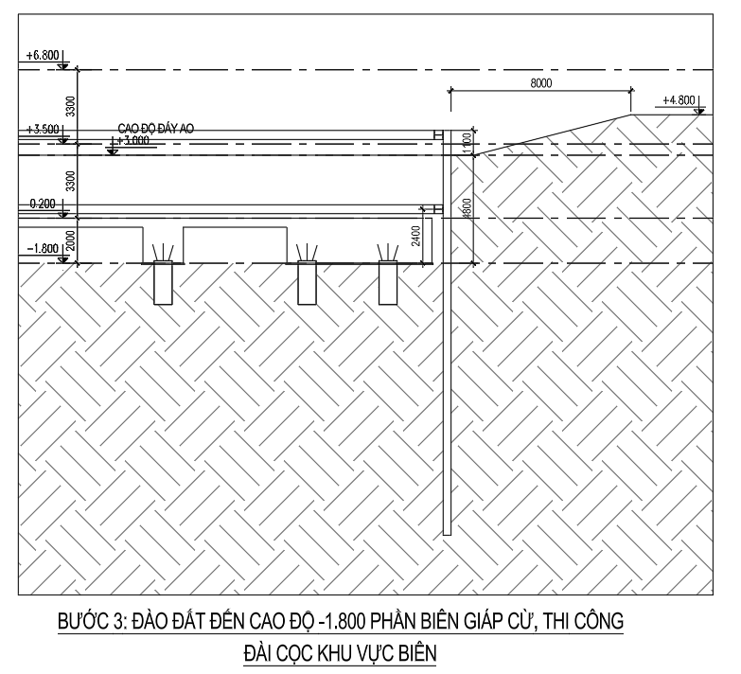
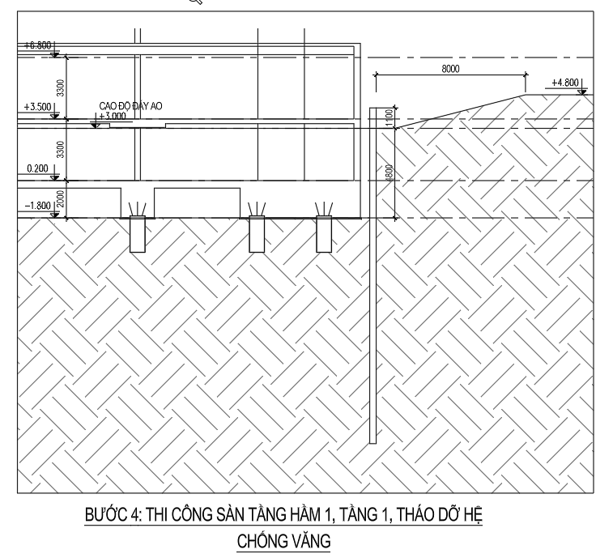
Nhà ở xã hội
Yên Sở
PHƯƠNG ÁN THI CÔNG ĐÀO ĐẤT
PHƯƠNG ÁN 1: THI CÔNG VĂNG CHỐNG ĐÀO MỞ

Slide 27
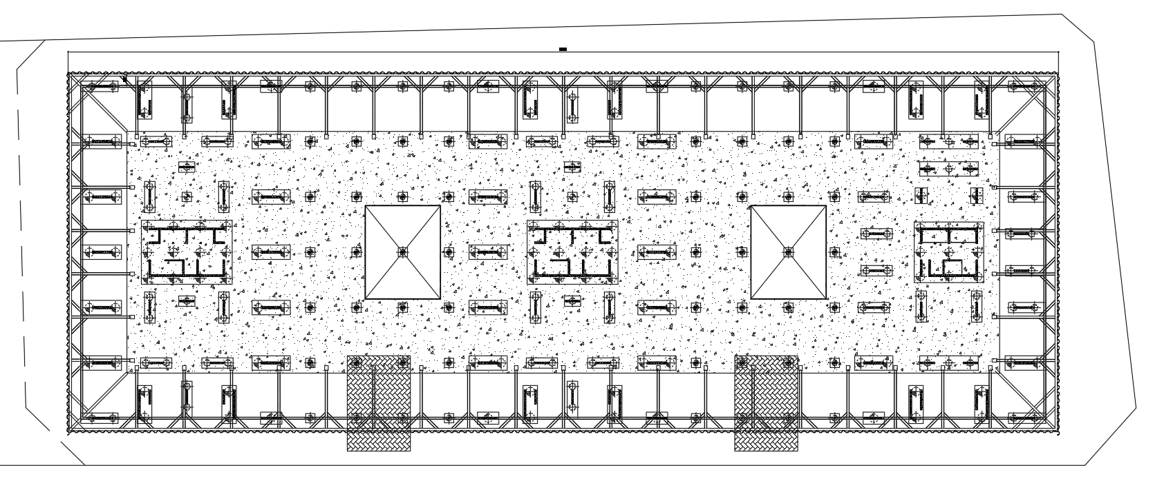
Nhà ở xã hội
Yên Sở
PHƯƠNG ÁN THI CÔNG ĐÀO ĐẤT
PHƯƠNG ÁN 2: THI CÔNG TOPDOWN

Slide 28
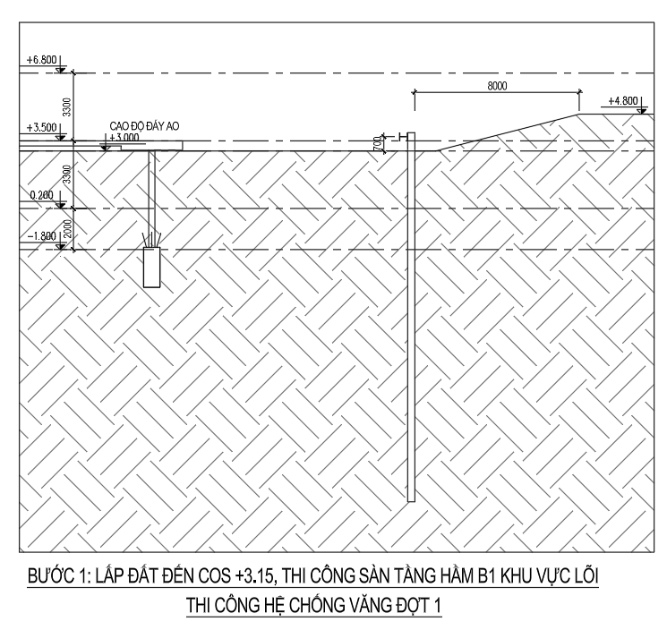
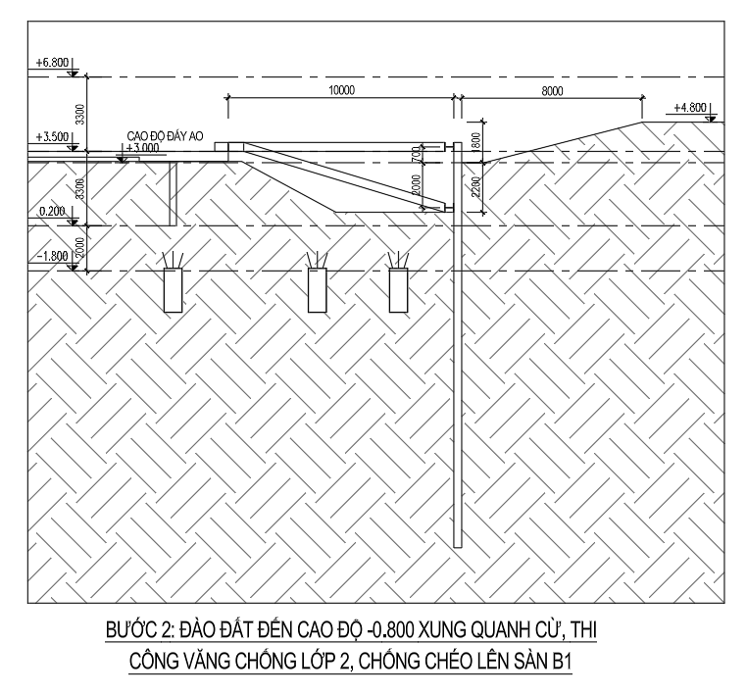
Nhà ở xã hội
Yên Sở
PHƯƠNG ÁN THI CÔNG ĐÀO ĐẤT
PHƯƠNG ÁN 2: THI CÔNG TOPDOWN

Slide 29
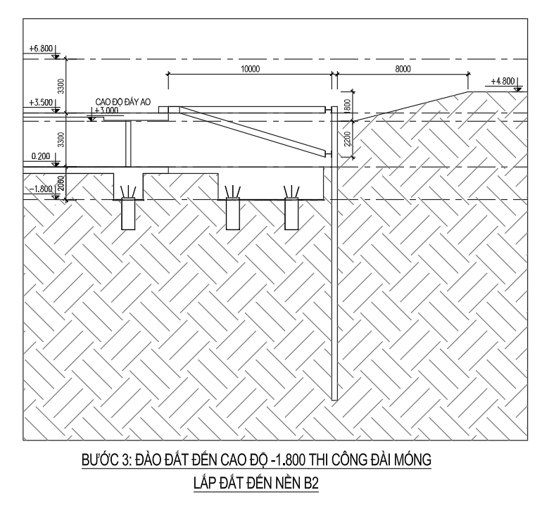
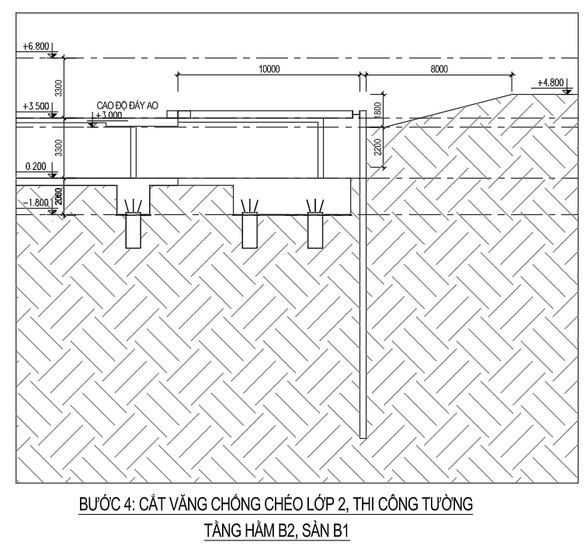
Nhà ở xã hội
Yên Sở
PHƯƠNG ÁN THI CÔNG ĐÀO ĐẤT
PHƯƠNG ÁN 2: THI CÔNG TOPDOWN

Slide 30
Nhà ở xã hội
Yên Sở
PHƯƠNG ÁN THI CÔNG ĐÀO ĐẤT
STT | TIÊU CHÍ SO SÁNH | PA1: ĐÀO MỞ + VĂNG CHỐNG | PA2: SEMI TOPDOWN
1 | KỸ THUẬT | Ưu thế: Trình tự thi công đơn giản, linh hoạt Không phụ thuộc vào tiến độ bê tông Hạn chế: Hệ văng thép là kết cấu tạm, độ cứng hạn chế Khó kiểm soát biến dạng trong nền đất sét rất yếu | Ưu thế: Độ cứng hệ chống lớn, làm việc không gian Giảm rõ rệt chuyển vị và lún, đặc biệt trong đất rất yếu Dễ dàng kiểm soát biến dạng trong đất nền Hạn chế: - Tăng chi phí kết cấu bổ sung (cột kingpost, tang tiết diện vách, gia cố sàn)
=> Phương án 2 an toàn và kiểm soát rủi ro tốt hơn trong nền đất yếu.

Slide 31
Nhà ở xã hội
Yên Sở
PHƯƠNG ÁN THI CÔNG ĐÀO ĐẤT
STT | NỘI DUNG | PA1: ĐÀO MỞ | PA2: SEMI TOPDOWN+ ĐÀO MỞ
 |  | HIROSE + việt hùng đào đất | HIROSE + việt hùng đào đất
I | Cừ larsen | 5,960,240,000 | 5,960,240,000
II | Hệ văng chống | 14,975,021,640 | 7,597,911,152
III | Phần kết cấu bổ sung (tạm tính, chưa kiểm soát hết) |  | 1,481,125,436
IV | Phần đào đất | 6,556,335,250 | 6,745,995,250
TỔNG THÀNH TIỀN |  | 27,491,596,890 | 21,785,271,838

Slide 32
Nhà ở xã hội
Yên Sở
PHƯƠNG ÁN THI CÔNG ĐÀO ĐẤT
STT | TIÊU CHÍ SO SÁNH | PA1: ĐÀO MỞ + VĂNG CHỐNG | PA2: TOPDOWN
3 | TIẾN ĐỘ | Hoàn thiện đến cos +0.00: | Hoàn thiện đến cos +0.00:

Slide 33
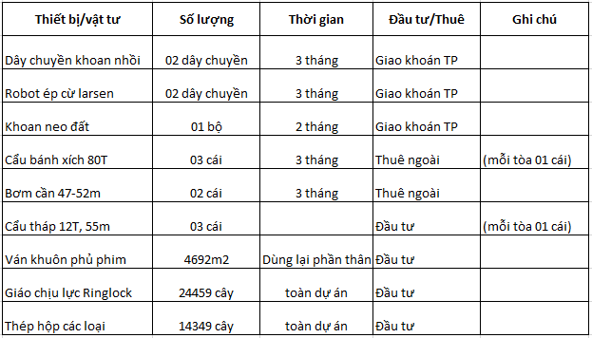
BPTC NHÀ Ở XÃ HỘI YÊN SỞ
Nhà ở xã hội
Yên Sở
THIẾT BỊ BỐ TRÍ THI CÔNG PHẦN HẦM
THIẾT BỊ THI CÔNG CHO CÔNG TÁC THI CÔNG HẦM

Slide 34
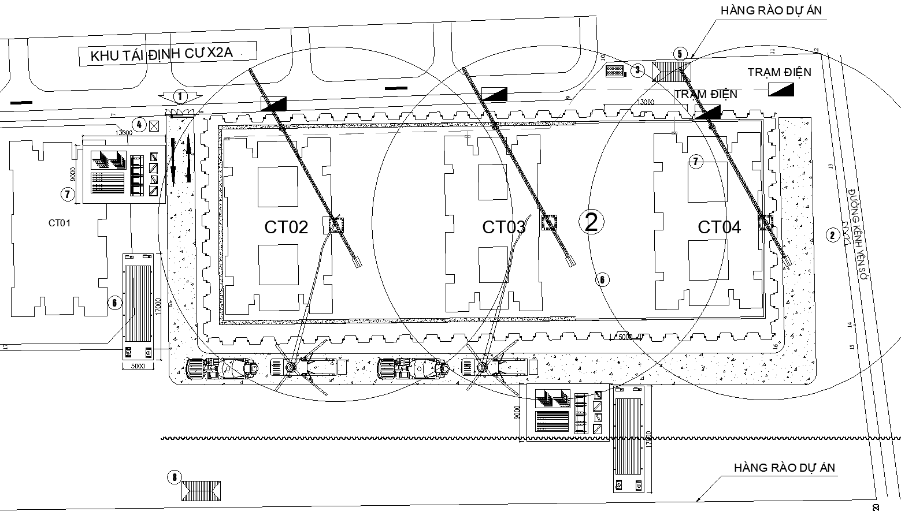
BPTC NHÀ Ở XÃ HỘI YÊN SỞ
Nhà ở xã hội
Yên Sở
MẶT BẰNG BỐ TRÍ THO CÔNG MÓNG, HẦM

Slide 35
BPTC NHÀ Ở XÃ HỘI YÊN SỞ
Nhà ở xã hội
Yên Sở
THIẾT BỊ CHÍNH THI CÔNG KẾT CẤU HẠNG MỤC MÓNG, HẦM
SỐ LƯỢNG THIẾT BỊ CHO PHẦN HẦM:
1. Cẩu tháp 12 tấn, 55m : 01 cái/tòa – huy động từ móng
2. Bơm cần 90m3/h, 70m : 01 cái /3 tòa – huy động trong giai đoạn hầm và tầng 6
3. Bơm cần 90m3/h, 52m : 01 cái /3 tòa - huy động trong giai đoạn hầm
4. Cẩu bánh xích 80T : 01 cái/3 tòa – huy động trong 3 tháng đầu
5. Các thiết bị khác: Máy bơm nước điện 3 pha 120m3/h; Bơm cần huy động thêm theo ca khi đổ khối lớn.
6. Thiết bị cho phần cừ Larsen, văng chống: Tính theo phạm vi công việc khác

Slide 36
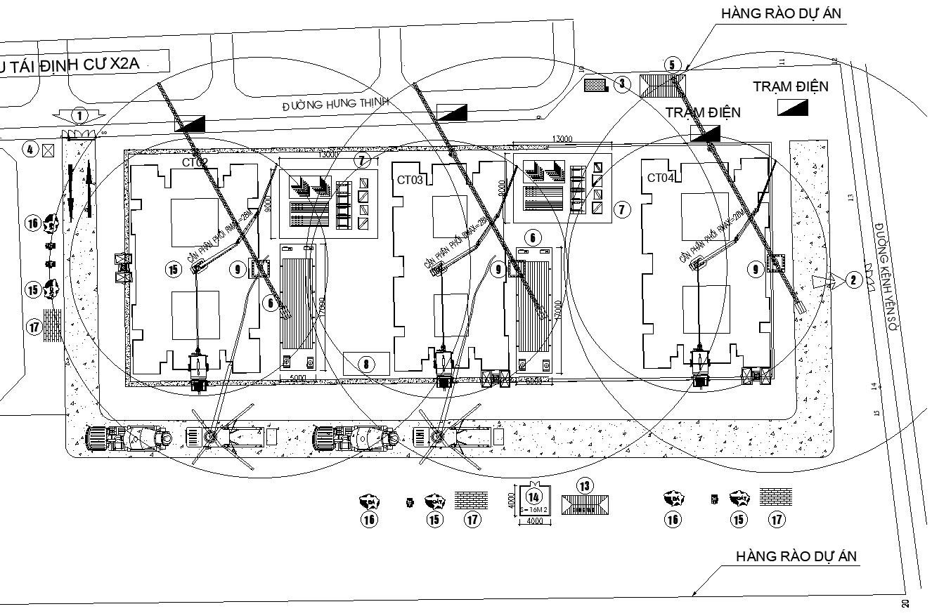
BPTC NHÀ Ở XÃ HỘI YÊN SỞ
Nhà ở xã hội
Yên Sở
MẶT BẰNG BỐ TRÍ CHUNG THI CÔNG PHẦN THÂN

Slide 37
BPTC NHÀ Ở XÃ HỘI YÊN SỞ
Nhà ở xã hội
Yên Sở
THIẾT BỊ CHÍNH THI CÔNG KẾT CẤU HẠNG MỤC PHẦN THÂN
SỐ LƯỢNG THIẾT BỊ CHO PHẦN THÂN:
1. Cẩu tháp 12 tấn, 55m : 01 cái/tòa – huy động từ móng
2. Bơm cần 90m3/h, 70m : 01 cái /3 tòa – huy động đến tầng 6
3. Cần phân phối 90m3/h, 32m : 01 cái /1 tòa - huy động T7 – Mái
4. Bơm tĩnh 90m3/h - (min)150m : 01 cái /1 tòa - huy động T7 – Mái
5. Vận thăng lồng đôi 3 tấn : 01 cái/1 tòa – huy động từ tầng 6 đến xong hoàn thiện
6. Máy xúc lật chạy điện vận chuyển : 01 cái /1 tòa - huy động T6 – đến xong hoàn thiện.
7. Xe nâng 5 tấn : 01 cái /1 tòa - huy động T6 – đến xong hoàn thiện.
8. Xe xúc đào 0.3m3 : 01 cái /1 tòa - huy động T6 – đến xong hoàn thiện.

Slide 38
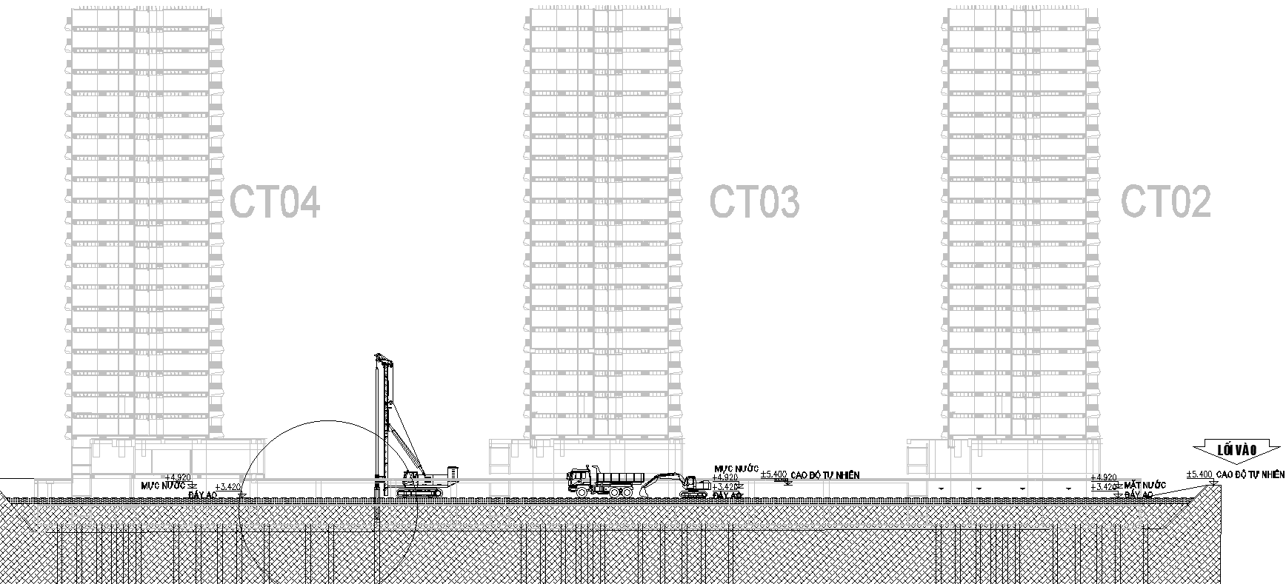
BPTC NHÀ Ở XÃ HỘI YÊN SỞ
Nhà ở xã hội
Yên Sở
MẶT CẮT BỐ TRÍ THI CÔNG PHẦN NGẦM, PHẦN THÂN

Slide 39
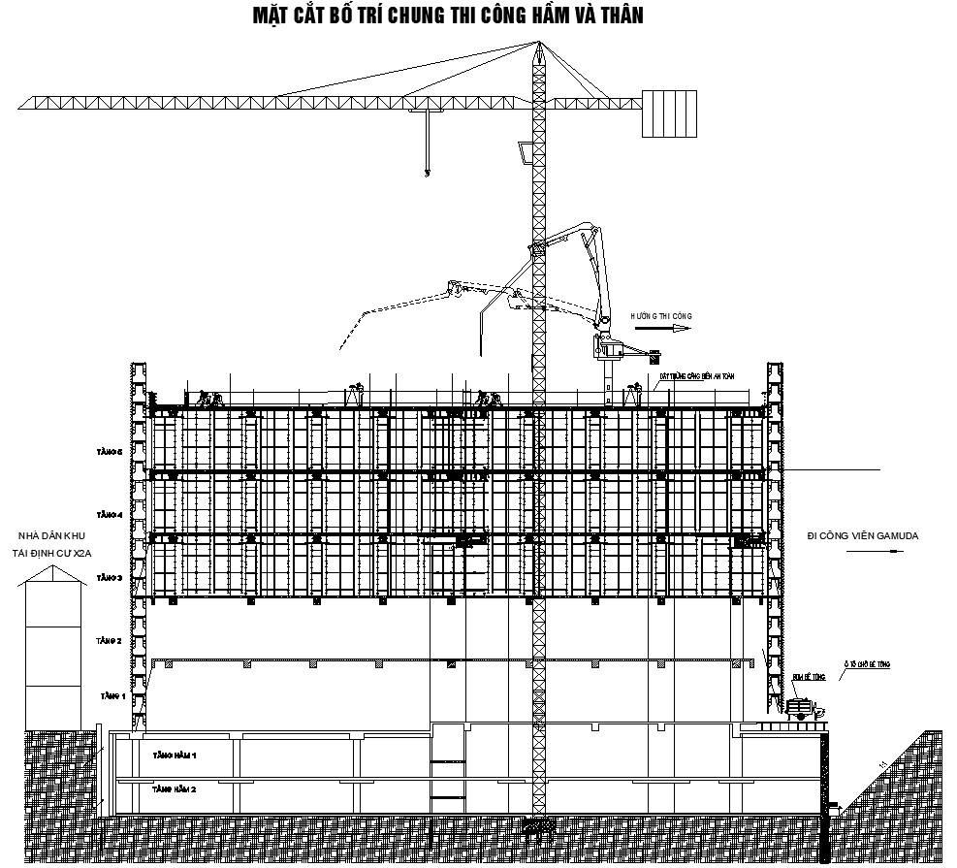
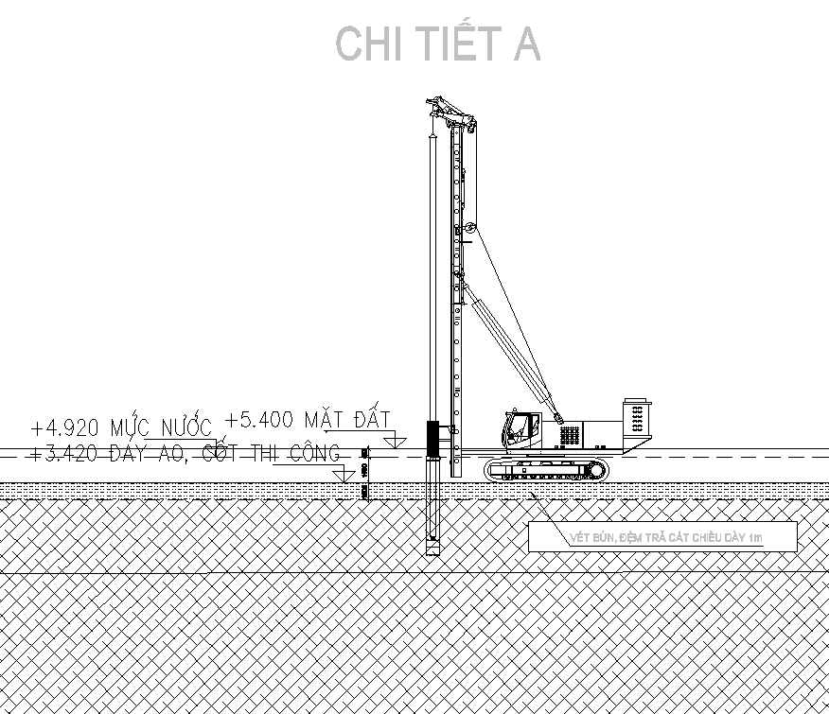
BPTC NHÀ Ở XÃ HỘI YÊN SỞ
Nhà ở xã hội
Yên Sở
MẶT CẮT BỐ TRÍ CHUNG THIẾT BỊ THI CÔNG PHẦN NGẦM, PHẦN THÂN

Slide 40
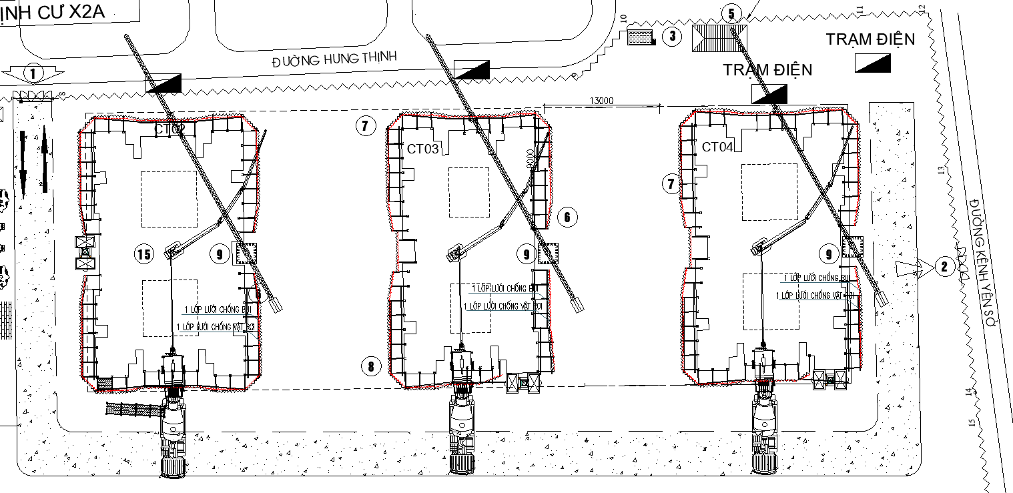
BPTC NHÀ Ở XÃ HỘI YÊN SỞ
Nhà ở xã hội
Yên Sở
BỐ TRÍ CHUNG GIÁO BAO CHE
- Giáo bao che được lắp dựng kín chu vi mỗi tòa nhà, trừ phạm vi cẩu tháp và vận thăng
- Giáo bao che được lắp từ tầng 1 trở lên cho công tác thi công kết cấu
- Giáo bao che cho công tác hoàn thiện mặt ngoài được lắp dựng theo mỗi 7 tầng

